Slide 1
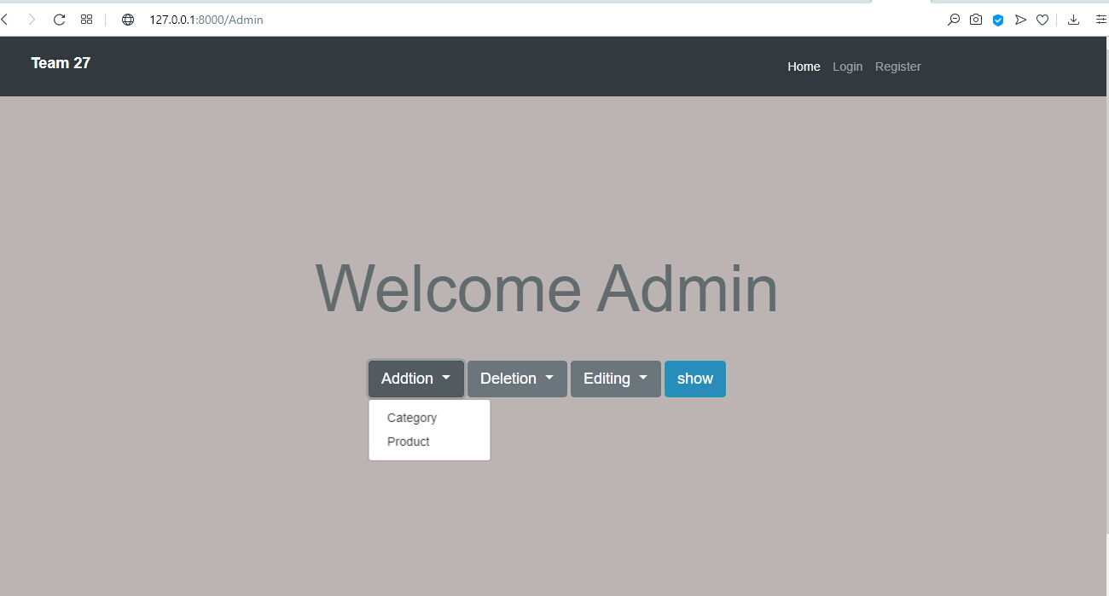

Slide 2
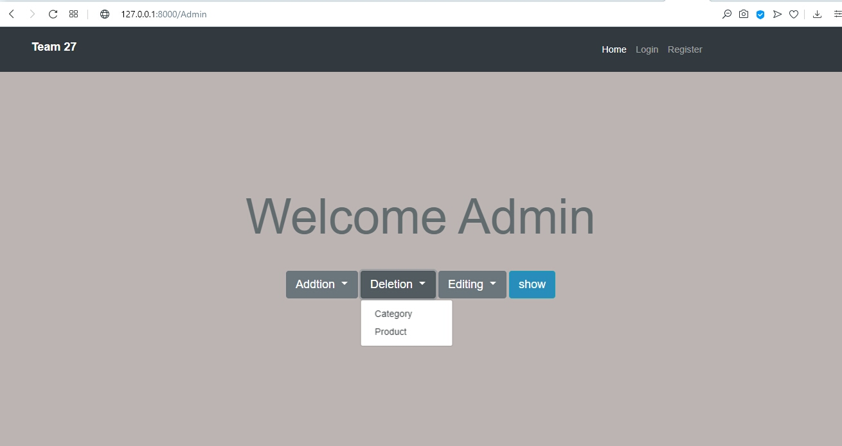

Slide 3
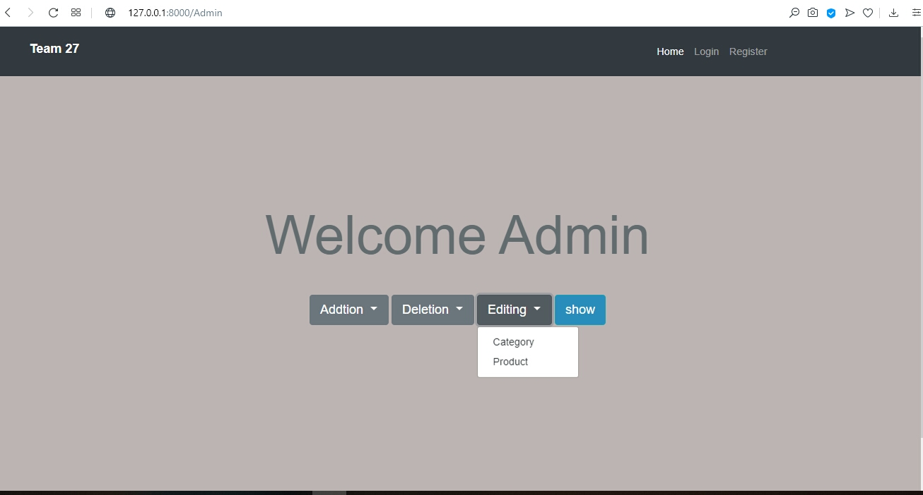

Slide 4
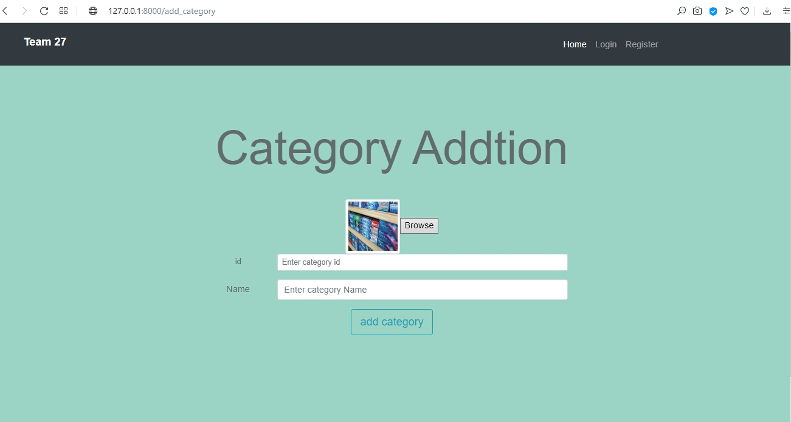

Slide 5
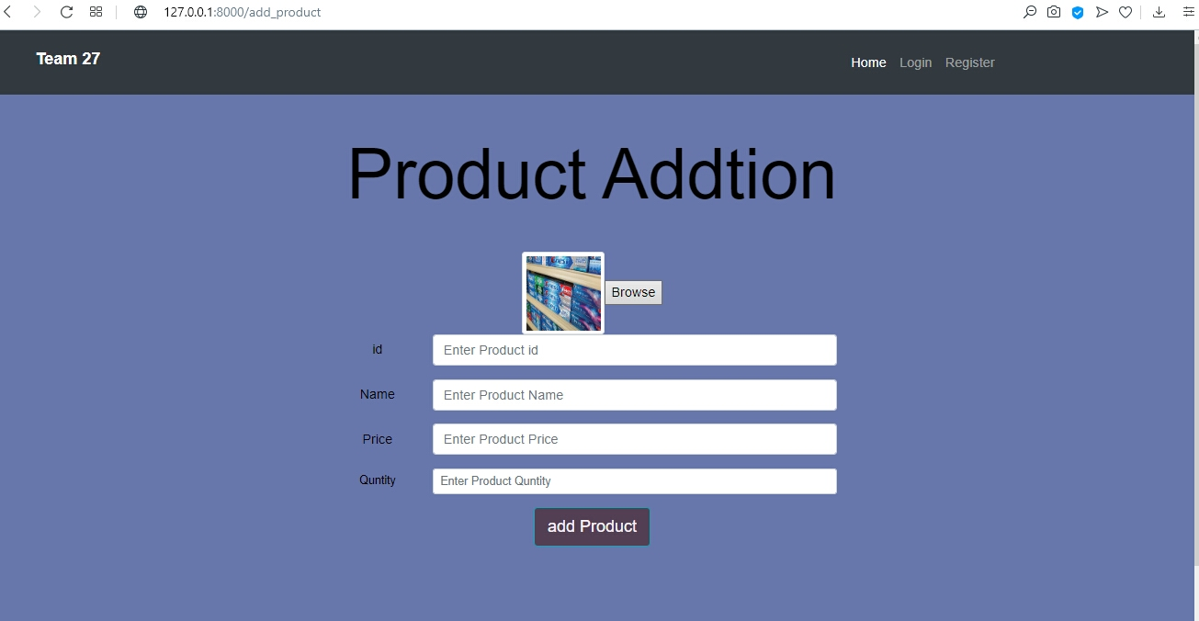

Slide 6
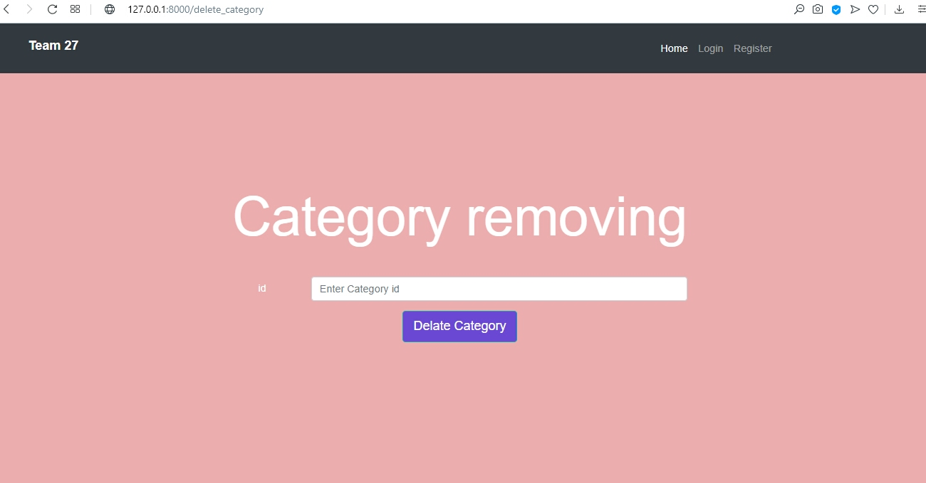

Slide 7
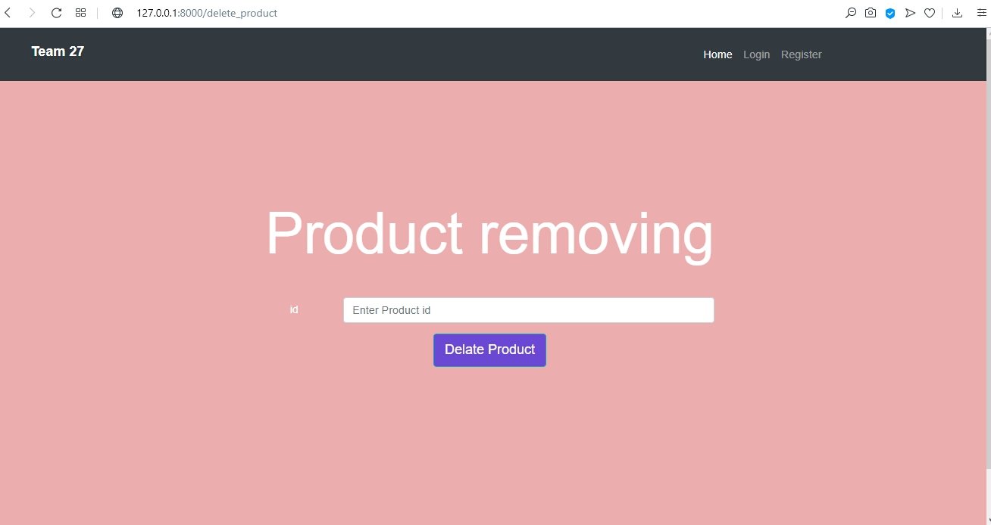

Slide 8
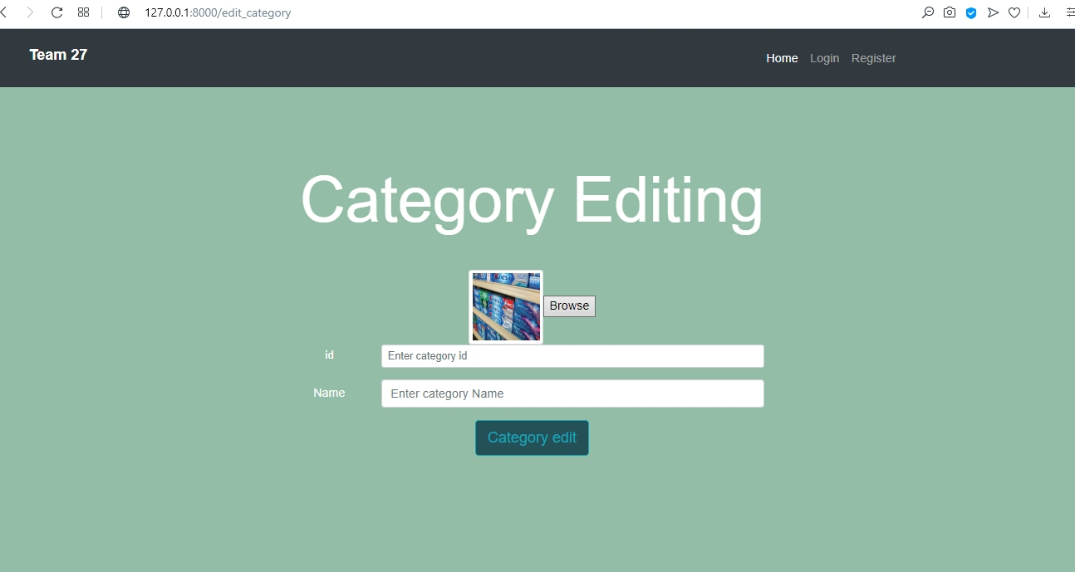

Slide 9
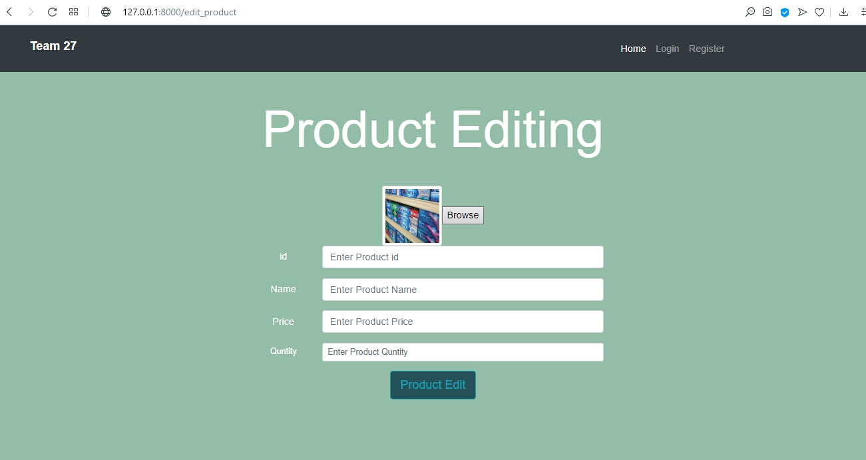

Slide 10
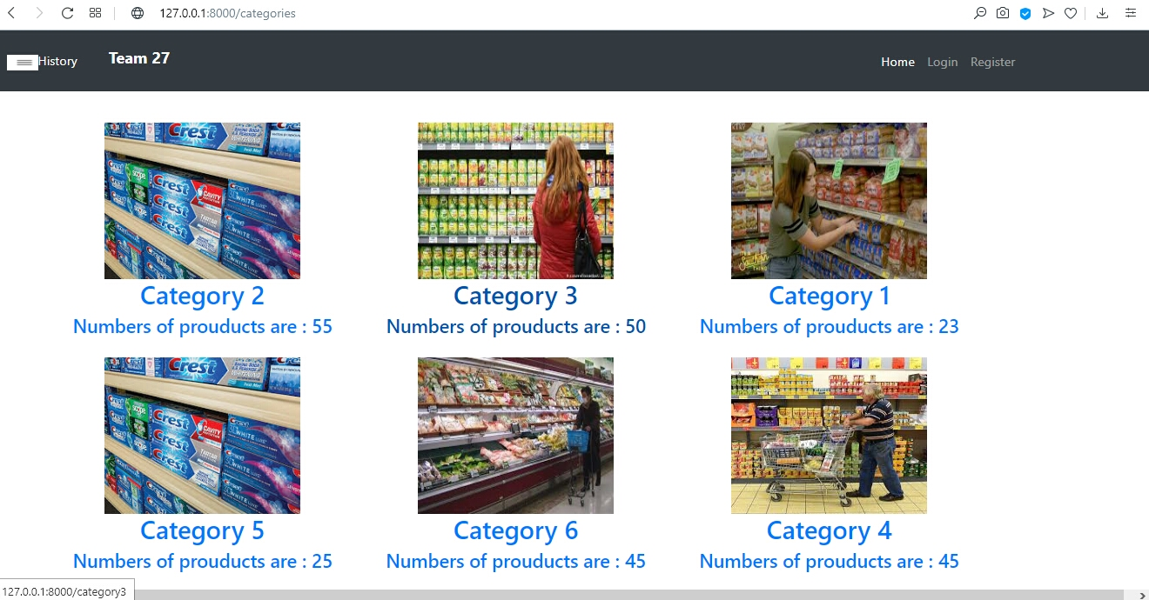

Slide 11
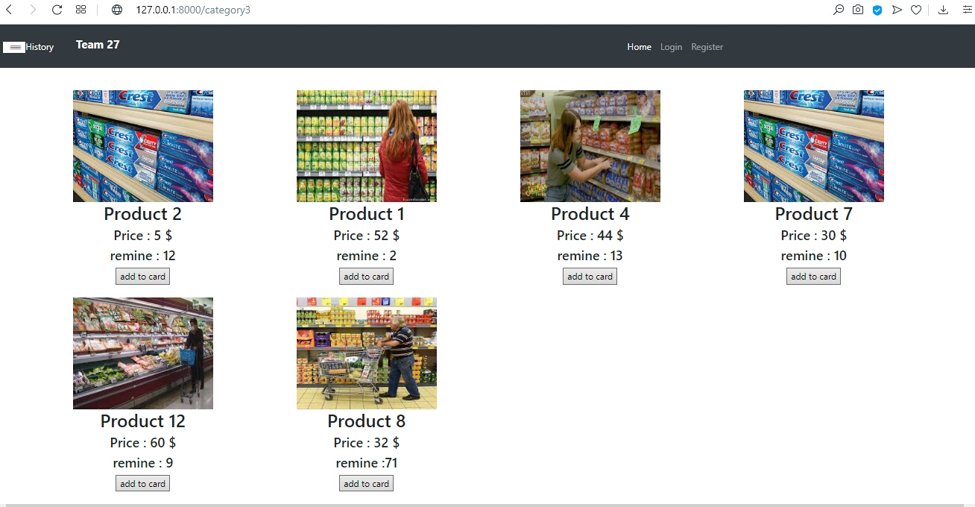

Slide 12
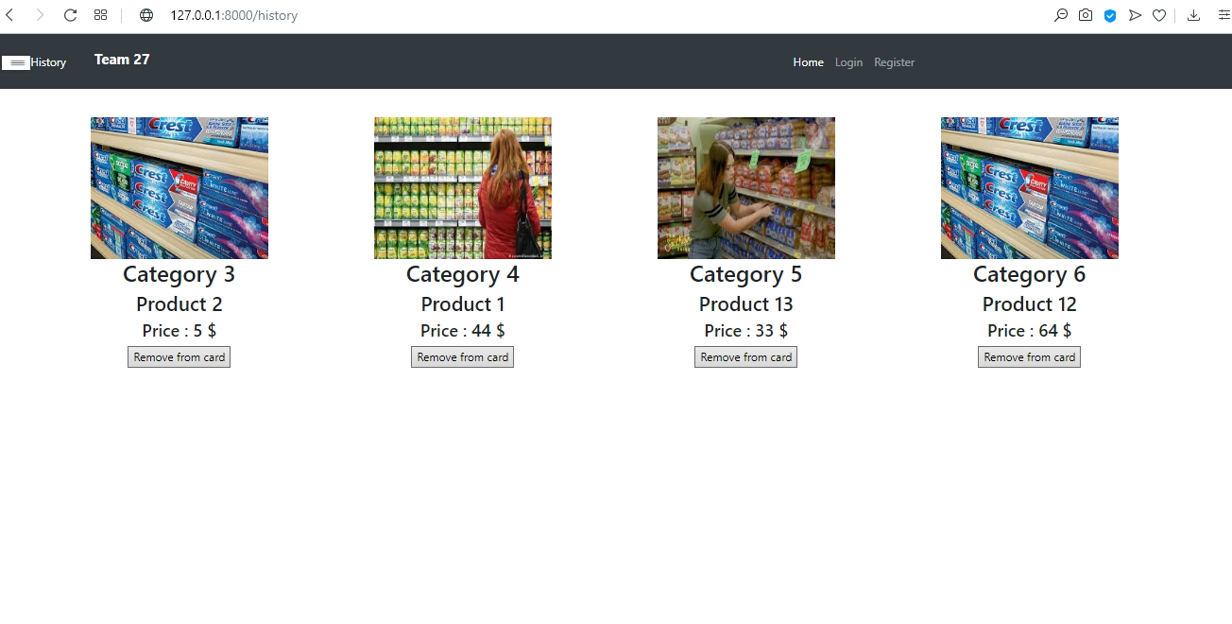

Slide 13
Team divide into two groups group 1 work in
Design and other work on back end
Group 1 : work us in this project
محمود مصطفى شفيق رمضان is(5)
مصطفى عبدالناصر يحيي is(5)
Group 2 will work on back end
محمود صلاح محمد مصطفى is(5)
محمد محمود محمد is(5)
محمد عبدالفتاح 2015 (is)

